Slide 1

Муниципальное бюджетное дошкольное образовательное учреждение «Раздольненский детский сад № 1 «Звёздочка»
Раздольненского района Республики Крым
Семейные ценности
Старший воспитатель Моргун Л.Н.
2024г

Slide 2

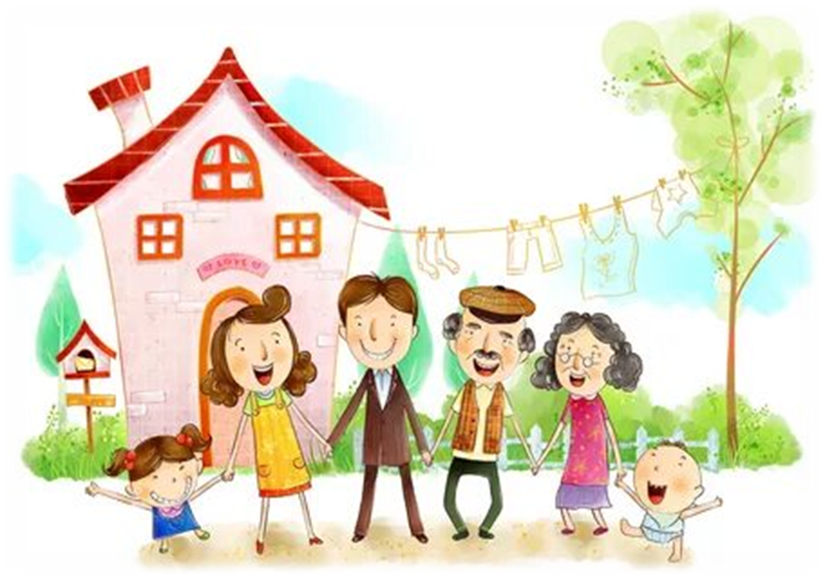
Семья – это то, что мы делим на всех,
Всем понемножку: и слёзы, и смех,
Семья – это то, что с тобою всегда.
Пусть мчатся секунды, недели, года,
Но стены родные, отчий твой дом –
Сердце навеки останется в нём!

Slide 3
СЕМЬЯ – ЭТО:
и трудовой коллектив,
и моральная опора,
и высшие человеческие
привязанности (любовь, дружба),
и пространство для отдыха,
и школа доброты,
и многообразная система отношений с родителями,
братьями, сестрами, родными и знакомыми,
мораль и вкусы,
манеры и привычки,
мировоззрение и убеждения,
характер и идеалы…
Семья – это люди, связанные чувством любви и ответственности друг за друга

Slide 4

Важнейшие функции семьи:
воспитательная
хозяйственно-бытовая
экономическая
социально-статусная
репродуктивная
духовное общение
психотерапевтическая
досуговая

Slide 5
Семейные ценности - культивируемая в обществе совокупность представлений о семье, влияющая на выбор семейных целей, способов организации жизнедеятельности и взаимодействия:
Доверительное общение. В кругу родных можно без опасений поделиться проблемой и услышать дельный совет и слова поддержки, а не порицание.
Уважение – и к старшим, и к младшим. При этом страх наказания не культивируется в семье. Уважать – не значит бояться.
Ответственность. Ее несет каждый – перед каждым. И за свои поступки, и за деяния своих детей.
Прощение. Чтобы ни творилось и ни говорилось в пылу ссор, семья – это то место, где всегда простят.
Честность. Отсутствие лицемерия и лжи – основа семейных ценностей.
Значимость для родных. Каждый член семьи осознает, что играет серьезную роль в жизни близких.
Щедрость. Не только материальная, но и любая другая – духовная, чувственная.
Любовь. Сегодня многие забывают о необходимости не только чувствовать, но и проявлять любовь в отношении своих родных.

Slide 6

Семейные ценности и традиции крепко связаны. Чем больше в вашей семье незыблемых традиций – тем прочнее «фундамент».
Семейные традиции– это обычные принятые в семье нормы, манеры поведения, обычаи и взгляды, которые передаются из поколения в поколение.

Slide 7
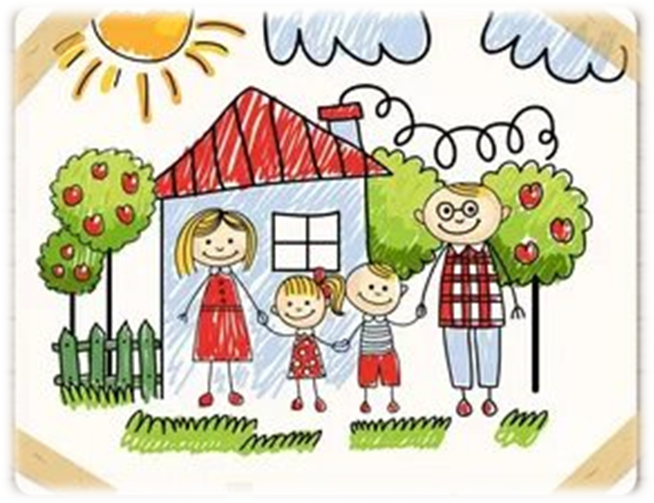
Общие традиции - это традиции, встречающиеся в
большинстве семей в том или ином виде:
Празднование дней рождений и семейных праздников.
Выполнение домашних обязанностей всеми членами семьи.
Совместные игры с детьми. Семейный обед. Семейный совет.
Ритуалы приветствия и прощания.
Совместные прогулки, походы в театры, кино, на выставки, поездки в
путешествия – обогащают жизнь семьи, делают ее более яркой
и насыщенной.

Slide 8

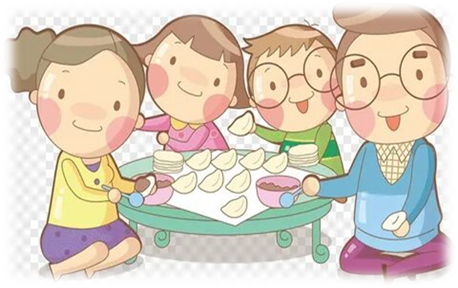
Специальные семейные традиции - это особые традиции, присущие одной данной семье:
по воскресеньям спать до обеда;
по выходным отправляться на пикник, или домашний кинотеатр;
семейное приготовление пищи;
рисовать друг другу открытки просто так, без повода;
встречать Новый год каждый раз в новом месте…

Slide 9

Семейные традиции – это интересно и здорово. Они сплачивают семью, помогают ей стать единым целым.

Slide 10


Чаще улыбайтесь новому дню, любите свою семью, проводите с ней время вместе и будьте счастливы!»

